Slide 1
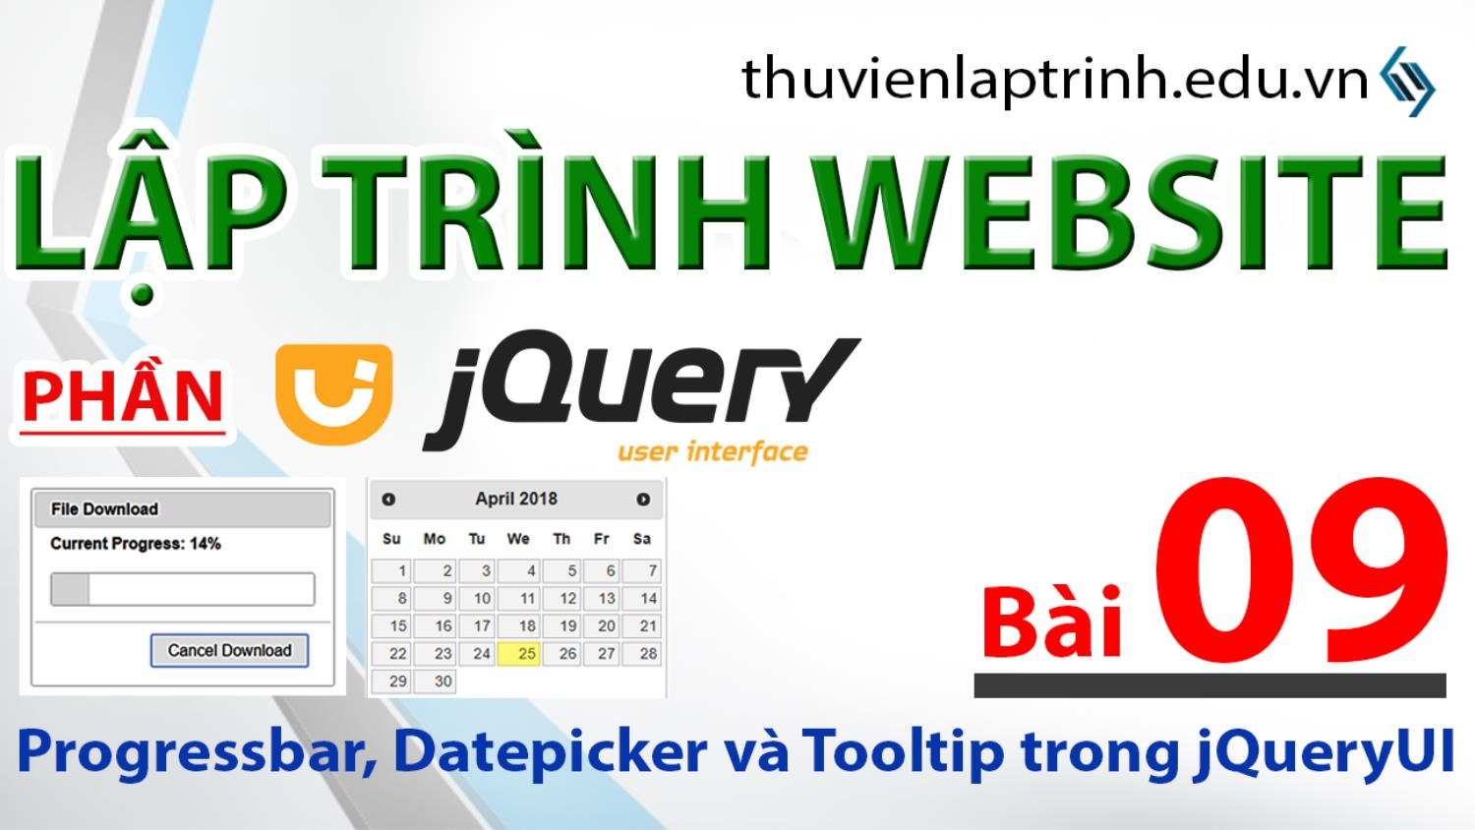





Slide 2



Giới thiệu tổng quan 3 loại widgets
Progressbar là thanh tiến trình, hiển thị quá trình xử lý của một tiến trình đang cần được chờ. Thường là bao gồm luôn thông số % đã xử lý xong và còn lại.
Datepicker là cung cụ hiển thị một bảng ngày tháng để chọn. Thường dùng cho trường nhập dữ liệu ngày tháng. Dạng này giúp chọn ngày trực quan qua lịch thay vì nhập text.
Tooltip là nội dung hiển thị bên cạnh con trỏ chuột khi rê chuột lên thành phần cần thêm ghi chú hoặc mô tả cho người dùng hiểu rõ hơn.

Slide 3
1. Widgets → Progressbar
// Khởi tạo
$(selector).progressbar({
value : false ,
change : function() {} ,
complete : function() {}
});
// Lệnh thay đổi % của tiến trình
$(selector).progressbar(‘’value’’, 75) ;
value: chỉ định % ban đầu của progressbar khi được tạo. Nên để false để điều khiển tự do.
change: sự kiện kích hoạt mỗi khi value có thay đổi.
complete: sự kiện kích hoạt khi value đạt 100
Tham khảo thêm tại: http://api.jqueryui.com/progressbar/

Slide 4
Ví dụ Progressbar
// Khởi tạo
$(’’# my-prb’’).progressbar({
value : false ,
change : function() {
var percent = $(’’# my-prb’’).progressbar(’’value’) ;
$(‘’#my-prb-label’’).html (percent + ‘’%’’) ;
} ,
complete : function() {
$(‘’#my-prb-label’’).html (‘’đã xong’’) ;
}
});
// Lệnh thay đổi % của tiến trình
$(’’# my-prb’’).progressbar(‘’value’’, 75) ;
<div id=‘’my-prb’’>
<p id=‘’my-prb-label’’>
Loading ...
</p>
</div>

Slide 5
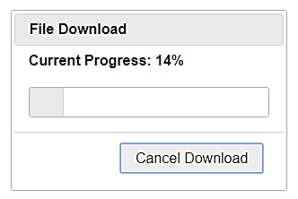
Lưu ý Progressbar!
Không bắt buộc bên trong thẻ chứa Progressbar phải có Label. Hiển thị thông tin trong quá trình của progress có thể đặt ở bắt cứ đâu bên ngoài và dùng $(selector) để điều khiển nội dung khi cần tới.
Thông thường bạn nên thiết kế Progressbar bên trong nội dung của một Dialog. Khi người dùng bấm bắt đầu thì ta gọi Dialog lên, sau đó gọi Progressbar. Như vậy trải nghiệm người dùng sẽ tuyệt vời hơn.

Slide 6
2. Widgets → Datepicker
dateFormat: định dạng của ngày tháng sẽ hiển thị khi chọn xong từ datepicker.
showAnim: chọn hiệu ứng tắt mở datepicker (show, slideDown, fadeIn, blind, bounce, clip, drop, fold, slide)
minDate, maxDate: ngày nhỏ nhất, lớn nhất được phép chọn. Có thể dùng phép cộng trừ ngày để diễn đạt so với ngày hiện tại hoặc đưa vào ngày dạng chuỗi theo format đã chỉ định. (D=ngày M=tháng Y=năm)
// Khởi tạo mặc định
$(selector).datepicker();
// Khởi tạo có thuộc tính
$(selector). datepicker({
dateFormat: ‘’dd/mm/yyyy’’ ,
showAnim: ‘’drop’’ ,
minDate: -20 ,
maxDate: ‘’+1M +10D’’
});
Tham khảo thêm tại: http://api.jqueryui.com/datepicker/

Slide 7
Ví dụ Datepicker
// Định dạng (ngày/tháng/năm)
// Ngày nhỏ nhất cách đây 20 năm
// Ngày lớn nhất cách đây 10 năm
$(’’# your-birthday’’).datepicker({
dateFormat: ‘’dd/mm/yyyy’’,
minDate: ‘’-20Y’’,
maxDate: ‘’-10Y’’,
});
<p>Ngày sinh của bạn?</p>
<input type=‘’text’’ id=‘’your-birthday’’ />

Slide 8
3. Widgets → Tooltip
// Khởi tạo mặc định
$(selector).tooltip();
// Khởi tạo có thuộc tính
$(selector). tooltip({
show: {effect: ‘’slideDown’’, delay: 250},
hide : {effect: ‘’slideUp’’, delay: 250},
track: true
});
show: khai báo hiệu ứng xuất hiện và thời gian delay trước khi xuất hiện
hide: khai báo hiệu ứng ẩn đi và thời gian delay trước khi ẩn đi
track: có muốn tooltip chạy theo con chuột hay không?
Tham khảo thêm tại: http://api.jqueryui.com/tooltip/

Slide 9
